Slide 1
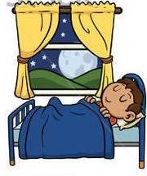
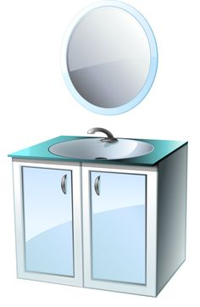
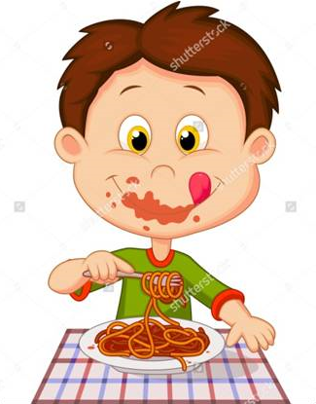
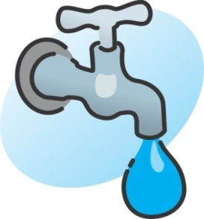
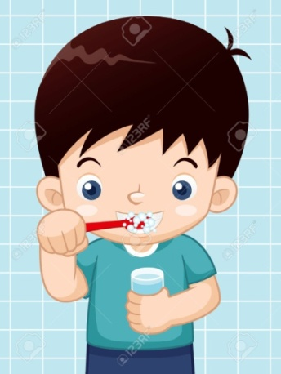
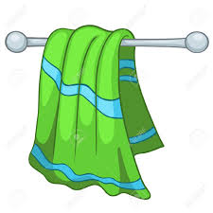
KADA OBAVEZNO TREBA UMITI LICE? UJUTRO NAVEČER NAKON JELA NAKON PRANJA ZUBI | GDJE UMIVAMO LICE? UMIVAONIK I OGLEDALO U KUPAONICI KOJI PRIBOR KORISTIMO? VODA RUČNIK

Slide 2
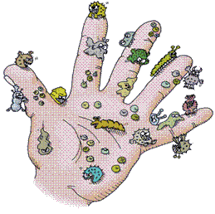
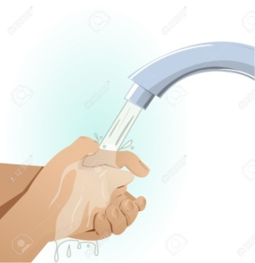
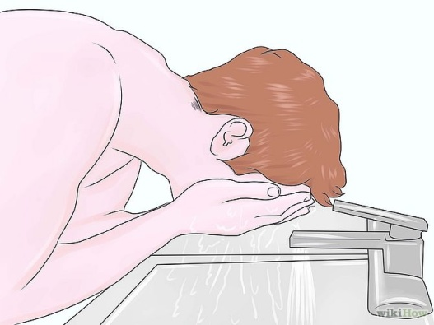
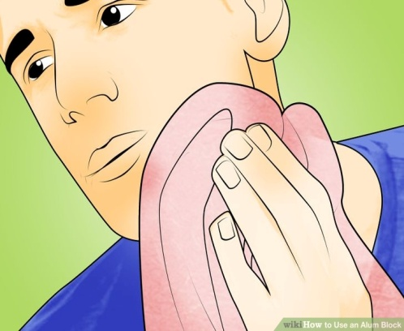
PRAVILNO UMIVANJE LICA: OPRATI RUKE RUKAMA UMITI LICE OBRISATI LICE RUČNIKOM

Slide 3
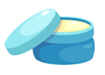
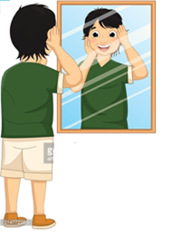
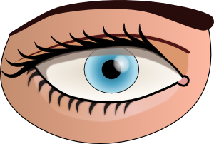
NJEGA LICA – MAZANJE KREMOM: KREMA ZA LICE OGLEDALO PRLJAVO LICE ČISTO LICE | KREMA SE STAVLJA: RUKAMA NA LICE PAZI! KREMA SE NE STAVLJA U: OČI USTA

